Slide 1
Árvores AVL
Estrutura de Dados

Slide 2
Introdução
As árvores binárias de pesquisa são projetadas para um acesso rápido à informação. Idealmente a árvore deve ser razoavelmente equilibrada e a sua altura será dada (no caso de estar completa) por h=log (n+1)
2
O tempo de pesquisa tende a O(log N)
2
Porém, com sucessivas inserções de dados principalmente ordenados, ela pode se degenerar para O(n)

Slide 3
Conceito de balanceamento
Árvores completas são aquelas que minimizam o número de comparações efetuadas no pior caso para uma busca com chaves de probabilidades de ocorrências idênticas.
Contudo, para garantir essa propriedade em aplicações dinâmicas, é preciso reconstruir a árvore para seu estado ideal a cada operação sobre seus nós (inclusão ou exclusão).

Slide 4
Conceito de balanceamento
Exemplo:
8
4
12
2
6
10
14
1
3
5
7
9
11
13
Suponha a inclusão da chave 0 (zero).

Slide 5
Conceito de balanceamento
Exemplo:
8
4
12
2
6
10
14
1
3
5
7
9
11
13
0

Slide 6
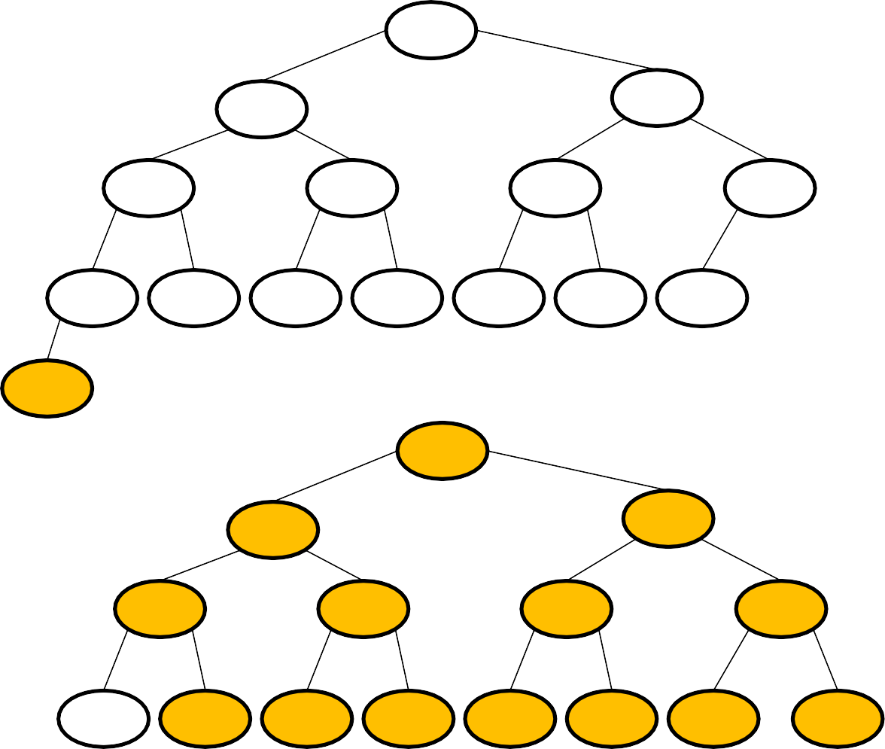
Conceito de balanceamento
Exemplo:
8
4
12
2
6
10
14
1
3
5
7
9
11
13
0
7
3
11
1
5
9
13
0
2
4
6
8
10
12
14

Slide 7
Conceito de balanceamento
Para reorganizar a árvore anterior, foi utilizada uma abordagem O(n), no pior caso.
Naturalmente, essa é uma péssima solução, uma vez que operações como inserção e remoção geralmente são efetuados em O(logn) passos.
Por esse motivo, árvores completas não são recomendadas para aplicações que requeiram estruturas dinâmicas.

Slide 8
Conceito de balanceamento
Alternativa: utilizar um determinado tipo de árvore binária cujo pior caso para a busca não seja necessariamente tão pequeno quanto o mínimo 1 + lower_bound(logn) passos pela árvore completa.
Contudo, a altura dessa árvore deve ser da mesma ordem de grandeza que a altura de uma árvore completa com o mesmo número de nós.
Ou seja, deve possuir altura O(logn) para todas as suas subárvores.

Slide 9
Árvore AVL

A AVL (Adelson-Velskii e Landis – 1962) é uma árvore altamente balanceada, isto é, nas inserções e exclusões, procura-se executar uma rotina de balanceamento tal que as alturas das sub-árvores esquerda e sub-árvores direita tenham alturas bem próximas
Definição


Uma árvore AVL é uma árvore na qual as alturas das subárvores esquerda e direita de cada nó diferem no máximo por uma unidade.
Fator de balanceamento
Altura da subárvore direita - altura da subárvore esquerda



Slide 10
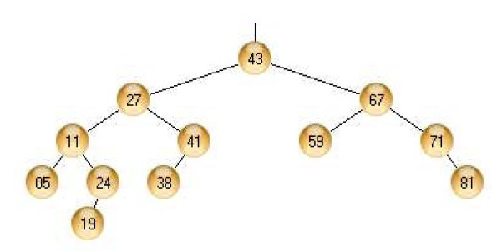
Exemplo
Nível 1
Nível 2
Nível 3
Nível 4
Nível 5

Slide 11
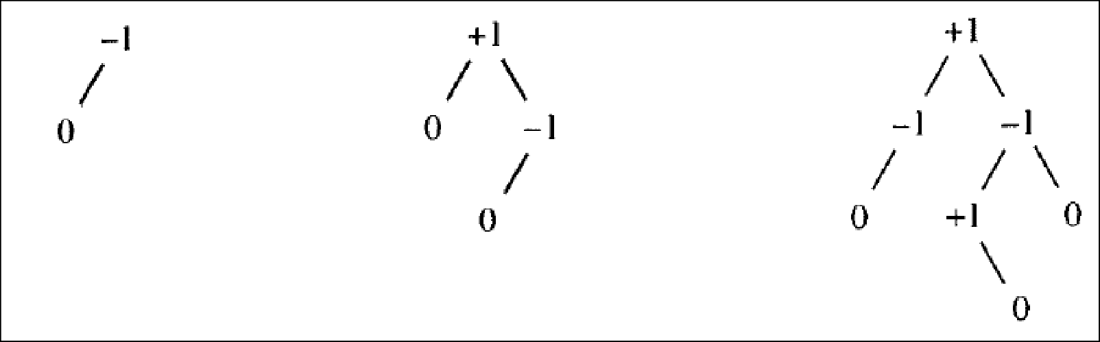
Árvore AVL
Em uma árvore AVL, para todo nó, seja hd a altura de uma subárvore direita e he a altura de uma subárvore esquerda de um nó:
hd – he є {0, 1, -1}
Se o fator
de balanceamento
de qualquer do que 1 então
nó ficar a árvore
menor
do que -1 ou maior
tem que
ser balanceada.

Slide 12
Rotações em AVL
Na inserção utiliza-se um processo de balanceamento que pode ser de 2 tipos gerais:
Rotação simples Rotação dupla

Slide 13
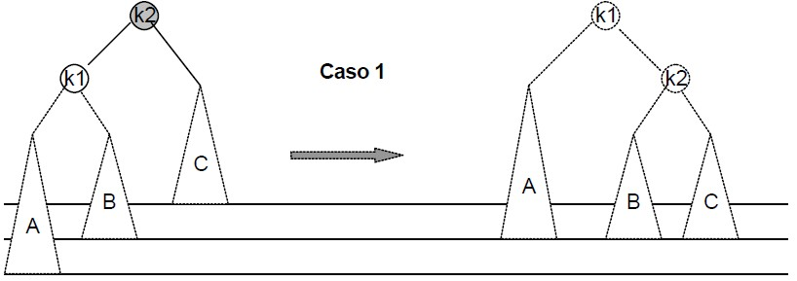
Rotações simples
k2 é nó mais profundo onde falha o equilíbrio
sub-árvore esquerda está 2 níveis abaixo da direita

Slide 14
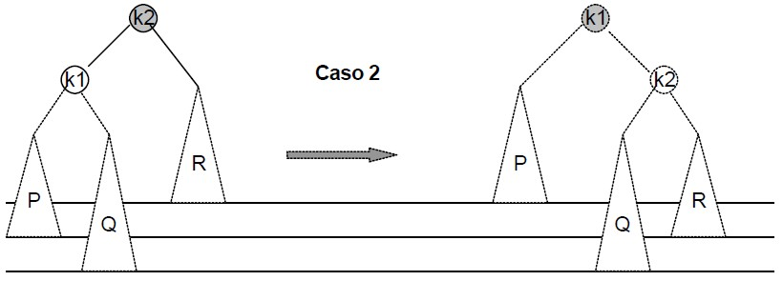
Rotações dupla
Rotação simples não resolve o desequilíbrio! sub-árvore Q está a 2 níveis de diferença de R
sub-árvore Q passa a estar a 2 níveis de diferença de P

Slide 15
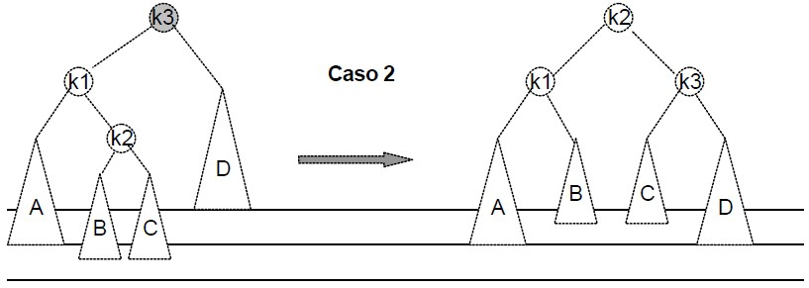
Rotações dupla
Uma das subárvores B ou C está 2 níveis abaixo de D k2, a chave intermédia, fica na raiz
posições de k1, k3 e subárvores completamente determinadas pela ordenação

Slide 16
Rotações em AVL
Na inserção utiliza-se um processo de balanceamento que pode ser de 4 tipos específicos:
RR → caso Right-Right (rotação a esquerda) LL → caso Left-Left (rotação a direita)
LR → caso Left-Right (rotação esquerda-direita) RL → caso Right-Left (rotação direita-esquerda)

Slide 17
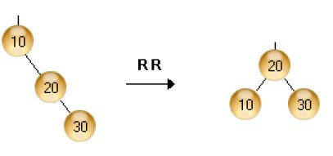
Caso Right-Right (rotação a esquerda)

Slide 18
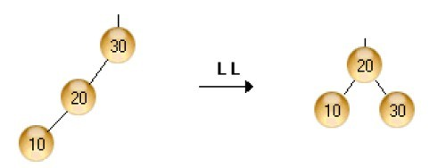
Caso Left-Left (rotação a direita)

Slide 19
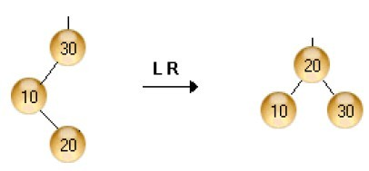
Left-Right (rotação esquerda-direita)

Slide 20
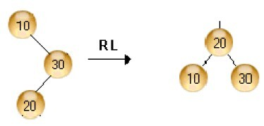
Caso Right-Left (rotação direita-esquerda)

Slide 21
Fator de Balanceamento
Coeficiente que serve como referência para verificar se uma árvore AVL está ou não balanceada
O fator é calculado nó a nó e leva em consideração a diferença das alturas das sub-árvores da direita e da esquerda
Genericamente FB = he - hd

Slide 22
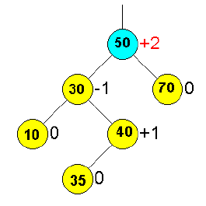
Exemplo – FB de cada nó
+2
-1
0
0
+1
0

Slide 23
Quando balancear?

Sempre que existir um fator de balanceamento superior a +1 ou inferior a -1
Caso exista mais de um nó que se encaixe neste perfil deve-se sempre balancear o nó com o nível mais alto
Como balancear? Utilizando os processos:


Right-Right Left-Left Left-Right Right-Left





Slide 24
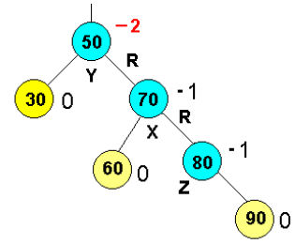
Tipos de Balanceamento - RR
Suponha na figura que a última célula a ser inserida foi a célula de chave 90
-2
-1
0
-1
0
0

Slide 25
Tipos de Balanceamento - RR
O nó X que está no nível do meio dos três envolvidos toma o lugar do nó com FB=-2
A sub-árvore direita do nó X permanece
A sub-árvore esquerda do nó X será colocada como sub-árvore direita do nó Y
O filho esquerdo do nó X aponta para o nó Y

Slide 26
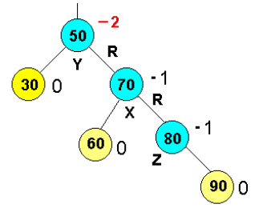
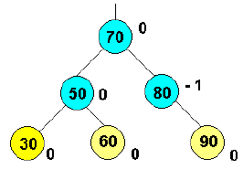
Tipos de Balanceamento - RR

Slide 27
Tipos de Balanceamento - RR
static Node rotacaoRR(Node y)
{
Node x = y.right; y.right = x.left; x.left = y;
return x;
}

Slide 28
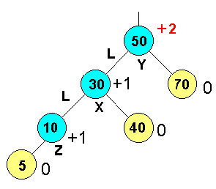
Tipos de Balanceamento - LL
Suponha na figura que a última célula a ser inserida foi a célula de chave 5
+2
+1
0
0
+1
0

Slide 29
Tipos de Balanceamento - LL
O nó X que está no nível do meio dos três envolvidos toma o lugar do nó com FB=-2
A sub-árvore esquerda do nó X permanece
A sub-árvore direita do nó X será colocada como sub-árvore esquerda do nó Y
O filho direito do nó X aponta para o nó Y

Slide 30
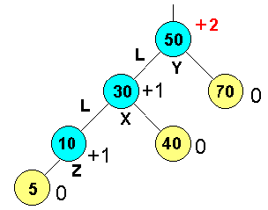
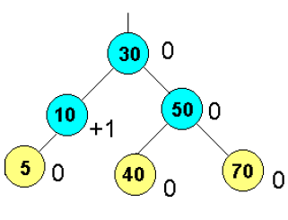
Tipos de Balanceamento - LL

Slide 31
Tipos de Balanceamento - LL
static Node rotacaoLL(Node y)
{
Node x = y.left; y.left = x.right; x.right = y; return x;
}

Slide 32
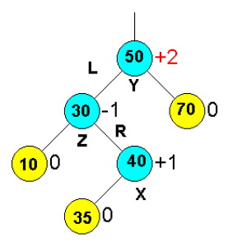
Tipos de Balanceamento - LR
Suponha na figura que a última célula a ser inserida foi a célula de chave 35
+2
-1
0
+ 2
0
+1
0

Slide 33
Tipos de Balanceamento - LR
O nó que está no nível mais alto das três envolvidas (nó X) toma o lugar da célula cujo fator de balanceamento é +2 (nó Y)
A sub-árvore direita do nó X será colocada como sub-árvore esquerda do nó Y
A sub-árvore esquerda do nó X será colocada como sub-árvore direita do nó Z
O filho direito do nó X aponta para o nó Y
O filho esquerdo do nó X aponta para o nó Z

Slide 34
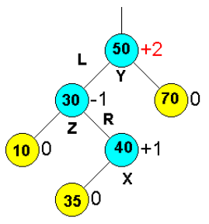
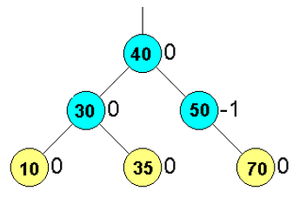
Tipos de Balanceamento - LR

Slide 35
Tipos de Balanceamento - LR
static Node rotacaoLR(Node y)
{
y.left = rotacaoRR(y.left); return rotacaoLL(y);
}

Slide 36
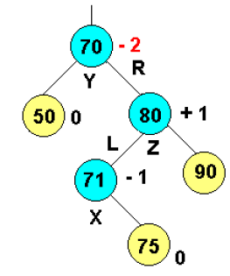
Tipos de Balanceamento - RL
Suponha na figura que a última célula a ser inserida foi a célula de chave 75
-2
+
0
-1
0
0

Slide 37
Tipos de Balanceamento - RL
O nó que está no nível mais alto das três envolvidas (nó X) toma o lugar da célula cujo fator de balanceamento é -2 (nó Y)
A sub-árvore direita do nó X será colocada como sub-árvore esquerda do nó Z
A sub-árvore esquerda do nó X será colocada como sub-árvore direita do nó Y
O filho direito do nó X aponta para o nó Y
O filho esquerdo do nó X aponta para o nó Z

Slide 38
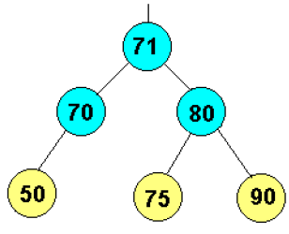
Tipos de Balanceamento - RL

Slide 39
Tipos de Balanceamento - RL
static Node rotacaoRL(Node y)
{
y.right = rotacaoLL(y.right); return rotacaoRR(y);
}

Slide 40
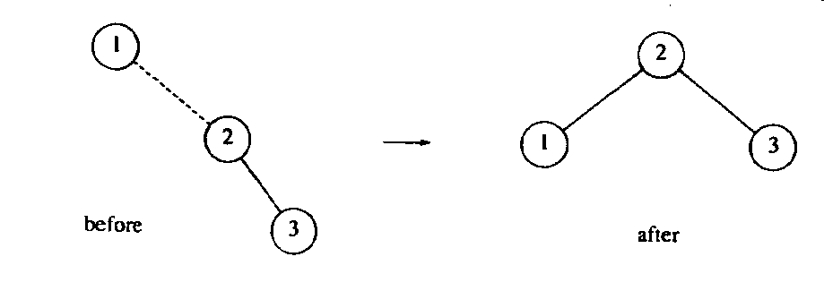
Árvore AVL
Mais exemplos... Inserção de 1, 2 e 3.
Ao inserir 3, o nó raiz fica desbalanceado (+2)
Rotação à esquerda

Slide 41
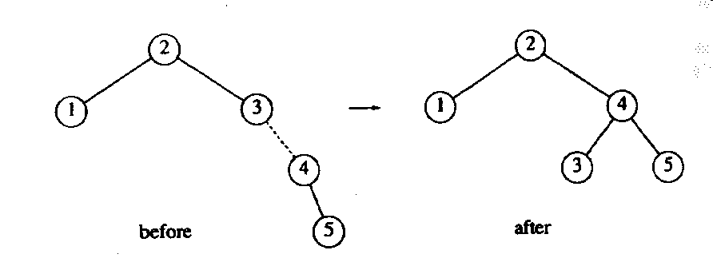
Árvore AVL
Inserção do 4 e 5.
4: sem problemas
5: desbalanceamento do nó 3 (+2)
Rotação à esquerda

Slide 42
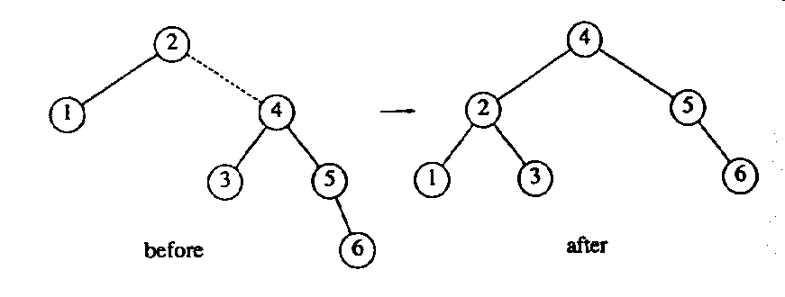
Árvore AVL
Inserção do 6
Nó 2 fica desbalanceado (+2)
Rotação à esquerda

Slide 43
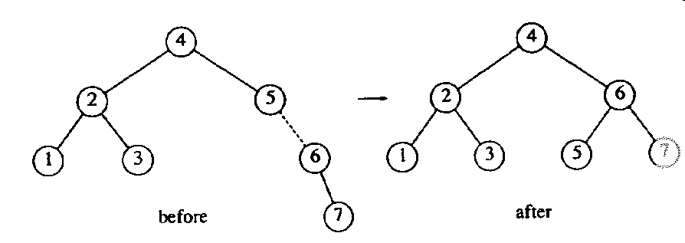
Árvore AVL
Inserção do nó 7
Nó 5 fica desbalanceado (+2)
Rotação à esquerda

Slide 44
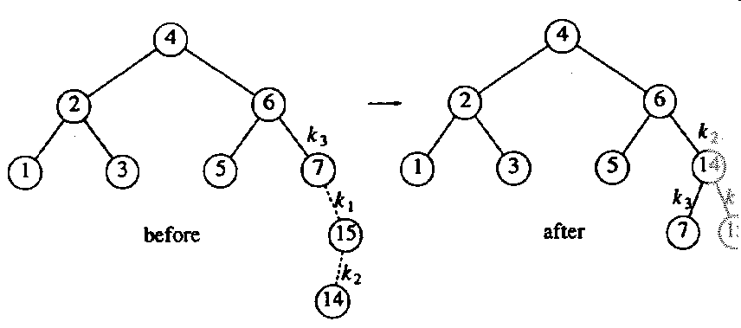
Árvore AVL
Inserção de 15 e 14
Rotação dupla: 14 e 15 à direita e depois 7 e 14 à esquerda.

Slide 45
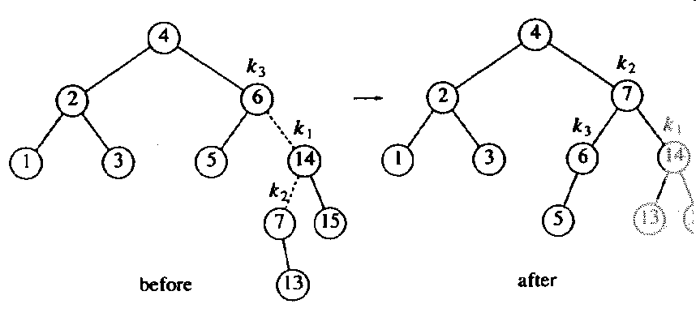
Árvore AVL
Inserção do 13
Rotação do 7 e 14 à direita Rotação de 6 e 7 à esquerda

Slide 46
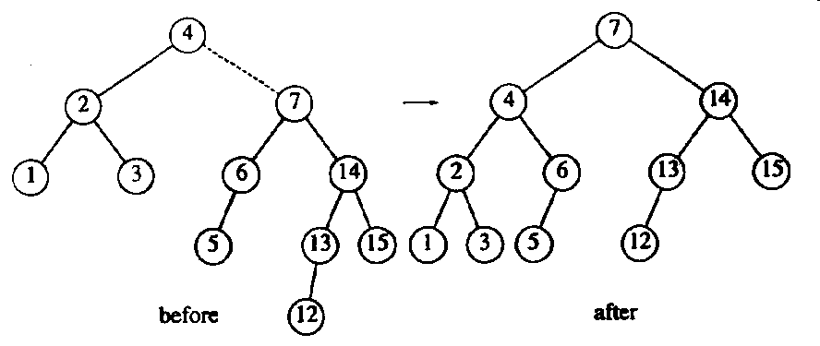
Árvore AVL
Inserção do 12
Rotação da raiz à esquerda

Slide 47
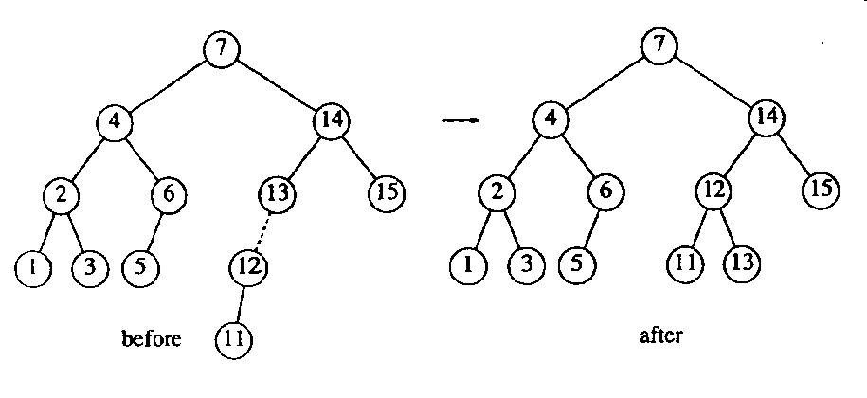
Árvore AVL
Inserção do 11
Rotação de 12 e 13 à direita

Slide 48
Algoritmo
●
Algoritmo recursivo
●
Inserir nó com chave X numa árvore A
recursivamente, inserir na subárvore conveniente de A, SA se a altura de SA não se modifica: terminar
se a altura de SA é modificada: se ocorre desequilíbrio em A, fazer as rotações necessárias para reequilibrar
●
●
●
●
Comparação de alturas
●
para evitar o cálculo repetido de alturas de sub-árvores, pode-se manter em cada nó o resultado da comparação das alturas das sub-árvores
●
Algoritmo iterativo
●
Especificar parada logo que uma rotação é realizada
●
Na prática, são usadas outras árvores binárias equilibradas (como as árvores vermelho-preto) em que a inserção ou remoção e a correspondente reposição do equilíbrio pode ser feito mais eficientemente

Slide 49
Importante
●
Na inserção, caso a árvore AVL esteja desbalanceada, basta 1 operação de rotação para rebalanceá-la.
Na remoção, caso a árvore esteja desbalanceada, pode ser necessário até log(n) operações de rotação.
●

Slide 50
Como descobrir qual rotação deve ser realizada?
●
Processo simples (supondo que cada nó guarda seu fator de balanceamento):
void
AVLTree<tipo>::balanceia(Celula *&x) { if (x->b == 2) {
if (x->esq->b == -1) rotateLeft(x->esq);
rotateRight(x);
}
else if (x->b == -2) { if (x->dir->b == 1)
rotateRight(x->dir); rotateLeft(x);
}
}

Slide 51
Exercícios
Construir uma AVL com as chaves: (10, 20, 30, 5, 3, 50, 40, 70, 60, 90)
Construir uma AVL com as chaves:
(PSC, INF, ENG, QUI, MAT, LET, MED, ECO, ADM)

